Slide 1
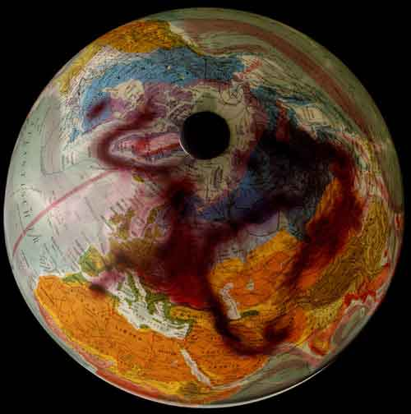
Последствия за България от ядрените аварии в Къйштъйм, Чернобил и Фукушима
Проф. дфзн
Венцислав Русанов Янков
Софийски университет
Физически факултет
Катедра Атомна физика

Slide 2

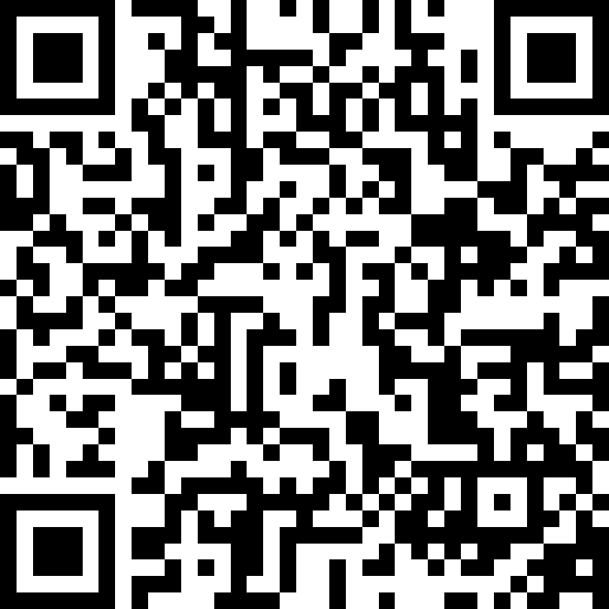
Софийски университет „Св. Климент Охридски“, Физически факултет, Катедра Атомна физика
План на презентацията
1. Международна скала INES (International Nuclear Events Scale), по която е прието да се класифицират по тежест и сериозност ядрените инциденти
2. Кратка хроника на последните 10 най-тежки ядрени инцидента
3. Кратка информация за Къйштъймската авария и аварията във Фукушима
4. Подробно обсъждане на Чернобилската ядрена авария и последствията от нея за нашата страна
5. Заключение
Използвана литература∗
1. Результаты исследований радиационной обстановки в НР Болгарии после аварии на Чернобыльской АЭС, Комитет по использованию атомной энергии в мирных целях, НРБ, С., 1986.
2. Цв. Бончев, Ив. Манджуков, Б. Манушев, Истината за чернобилските замърсявания в България, Университетско издателство „Климент Охридски“, С., 1990.
3. Г. Василев, Ядрената енергетика 25 години след Чернобил, 26 Април 1986 г. По време на Фукушима 11 Март 2011 г. и след това, Тита-Консулт, С., 2011.
4. В. Босевски, Българският Чернобил: Спомени за неудобната истина, Тита-Консулт, С., 2013.
5. В. Босевски, Българският Чернобил: Спомени за неудобната истина, Продуцентски център АМ ЕООД, С., 2016.
6. В. Русанов Янков, Природа, За Чернобилската авария тридесет години по-късно, бр. 4, 14-23, 2016.
∗Някои от цитираните литературни източници са трудно достъпни [1], други са с ограничен тираж [2-5]. При проявен интерес на e-mail rusanov@phys.uni-sofia.bg, бих могъл безвъзмездно да предоставя копие на хартиен или електронен носител.

Slide 3
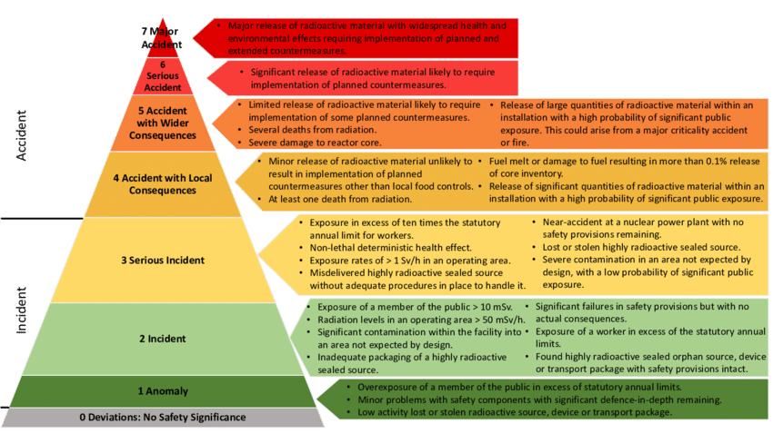
Софийски университет „Св. Климент Охридски“, Физически факултет, Катедра Атомна физика
Международна скала INES (International Nuclear Events Scale), по която е прието да се класифицират по тежест и сериозност ядрените инциденти.

Slide 4
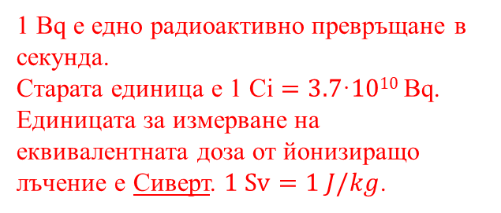
Софийски университет „Св. Климент Охридски“, Физически факултет, Катедра Атомна физика
Ниво име | Характер на събитието | Примери
7 Крупна авария | Изхвърляне на значителна част от радиоактивния материал от голям обект (например активната зона на ядрен реактор). Активност по радиологичен еквивалент над 10¹⁷ Bq по ¹³¹I. Възможни са остри и отдалечени здравни ефекти при големи контингенти. Възможен е трансграничен пренос. | Чернобилската АЕЦ (Украйна), 1986 г.
6 Сериозна авария | Изхвърляне на радиоактивен материал с радиологичен еквивалент около 10¹⁵-10¹⁶ Bq по ¹³¹I. Вероятно ще се наложи пълен обем от предвидените защитни действия. | Аварията в Къйштъйм Русия, 1957 г.
5 Авария с риск извън площадката | - Изхвърляне на радиоактивен материал с радиологичен еквивалент 10¹⁴-10¹⁵ Bq по ¹³¹I. Вероятно ще се наложи прилагане на защитни действия съгласно местния авариен план. - Тежки повреди в активната зона на реактора: крупен пожар, крупна авария с повишена критичност. | Реакторът в Уиндскейл (Великобритания), 1957 АЕЦ Островът три мили (САЩ), 1979 г.
4 Авария без значителен риск извън площадката | - Изхвърляне на радиоактивен материал, което води до облъчване на критична група около няколко mSv. Ограничени защитни действия извън площадката. - Значителни повреди на съответните съоръжения, например частично разтопяване на активната зона. - Остро облъчване на няколко работещи с висока вероятност за смърт. | Завод за ядрено гориво в Токай Мура, (Япония), 1999 г.
3 Сериозен инцидент | - Изхвърляне на радиоактивен материал, което води до облъчване на критична група около няколко 0.1-0.2 mSv. - Събития на площадката, които могат да доведат до облъчване на персонала до около 0.5 Sv. - Събития, които могат да доведат до сериозни нарушения на дълбоката ешелонирана защита и могат да имат по-сериозни последствия. | Химичен комбинат (Сибир, Русия), 1993 г.
2 Инцидент | Събития с по-значителни нарушения на дълбоката ешелонирана защита, но със запазване на основните функции и недопускане на изхвърляния. - Облъчвания на персонала над годишните граници, но без остри последствия.
1 Аномалия | Отклонения от разрешения режим на експлоатация, но със запазване на дълбоката ешелонирана защита.
0 Отклонение | Отклонения, при които не се нарушават експлоатационните граници и условия и които могат да се отстранят с адекватни мерки.
Извън INES Промишлени и други аварии и събития, които не са пряко или косвено свързани с ядрените или радиационните процеси, например проблеми с електрическото оборудване, ограничени пожари, незасягащи дълбоката ешелонирана защита.
Международна скалата INES (International Nuclear Events Scale), по която е прието да се класифицират по тежест и сериозност ядрените инциденти.
Превод и интерпретация по Г. Василев, Ядрената енергетика 25 години след Чернобил, 26 Април 1986 г. По време на Фукушима 11 Март 2011 г. и след това, Тита-Консулт, С., 2011.

Slide 5
Софийски университет „Св. Климент Охридски“, Физически факултет, Катедра Атомна физика
Кратка хроника на последните 10 най-тежки ядрени инцидента
1. Фукушима, Япония (2011)
На 11 март 2011 г. след земетресение с магнитуд 9 по скалата на Рихтер и последвало опустошително цунами сериозно е засегната ядрената електроцентрала във Фукушима, Япония, където два дни по-късно активните зони на някои от реакторите частично се разрушават. Няма данни за загинали. Ниво 6 по INES
2. Токаимура, Япония (1999)
Тежка авария в завод за ядрено гориво. Двама загинали. Ниво 4 по INES
3. Гояниа, Бразилия (1987)
Един от най-сериозните инциденти с радиоактивно замърсяване свързан с изхвърлен контейнер съдържащ радиоактивното вещество цезиев хлорид. Облъчени са общо 245 души, съобщава се за четирима починали. Ниво 4 по INES
4. Чернобил, Украйна (1986)
На 26 април 1986 г. реактор на ядрената централа Чернобил в Украйна експлодира, причинявайки най-крупната ядрена авария и ядрено замърсяване в историята. Броят на загиналите е голям, но не е точно установен. Ниво 7 по INES
5. Three Mile Island, Пенсилвания (1979)
Най-тежкият ядрен инцидент в историята на САЩ се случва на 28 март 1979 г. в ядрената централа Three Mile Island, Пенсилвания. Няма жертви. Ниво 5 по INES
6. Заливът Северна Звезда, Гренландия (1968)
На 21 януари 1968 г., бомбардировач B-52 на американските военновъздушни сили след възникнал пожар на борда катастрофира с четири водородни бомби на борда. При катастрофата ядрените бойни глави са повредени и околността е замърсена с радиация. През 2009 г. списание Time определи инцидента, като една от най-лошите ядрени катастрофи за всички времена. Ниво 3 по INES
7. К-19, Северен Атлантически океан (1961)
Инцидент в съветска ядрена подводница К-19. Всичките 8 моряци от екипажа, които участват в ремонта, а по-късно още 20 от членовете на екипажа умират. Ниво 5 по INES
8. SL-1, Айдахо (1961)
Stationary Low-Power Reactor Number One, или SL-1, е експериментален ядрен реактор, който на 3 януари 1961 г. по неизвестни причини експлодира, убивайки трима работници. Ниво 4 по INES
9. Къйштъйм, Русия (1957)
Сериозна авария в завод за преработка на отработено ядрено гориво. Материалите около инцидента са декласифицирани едва през 1990 г. Счита се, че броят на загиналите е най-малко 200 души. Ниво 6 по INES
10 Уиндскейл, Англия (1957)
Най-тежкият ядрен инцидент във Великобритания се случва на 10 октомври 1957 г. в Уиндскейл. Той е и най-сериозният в световен мащаб до аварията в Three Mile Island 22 години по-късно. Свързан е с ядрена лаборатория и реактор за производство и обогатяване на плутоний. Броят на пострадалите не е точно установен. Ниво 5 по INES

Slide 6
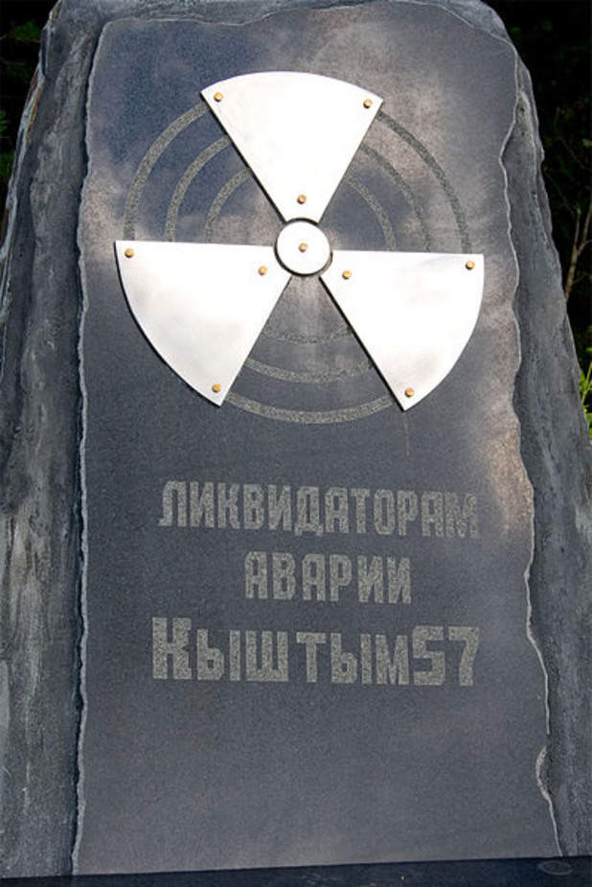
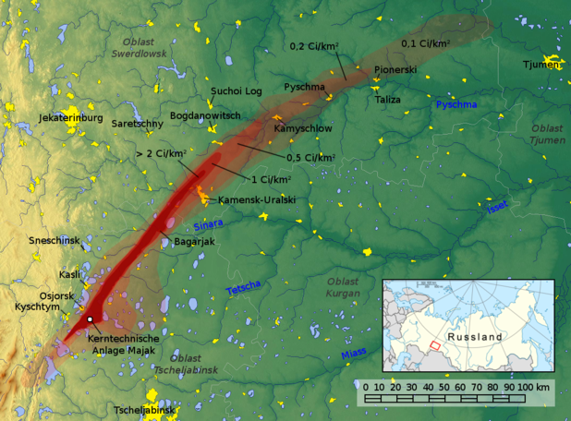
Софийски университет „Св. Климент Охридски“, Физически факултет, Катедра Атомна физика
Паметна плоча, на ликвидаторите - хората, които са участвали в разчистването на радиоактивните замърсявания след експлозията в завода „Маяк“.
Карта на радиоактивното замърсяване в областта на Кыштым, Озьорск и по дължината на следата.

Slide 7
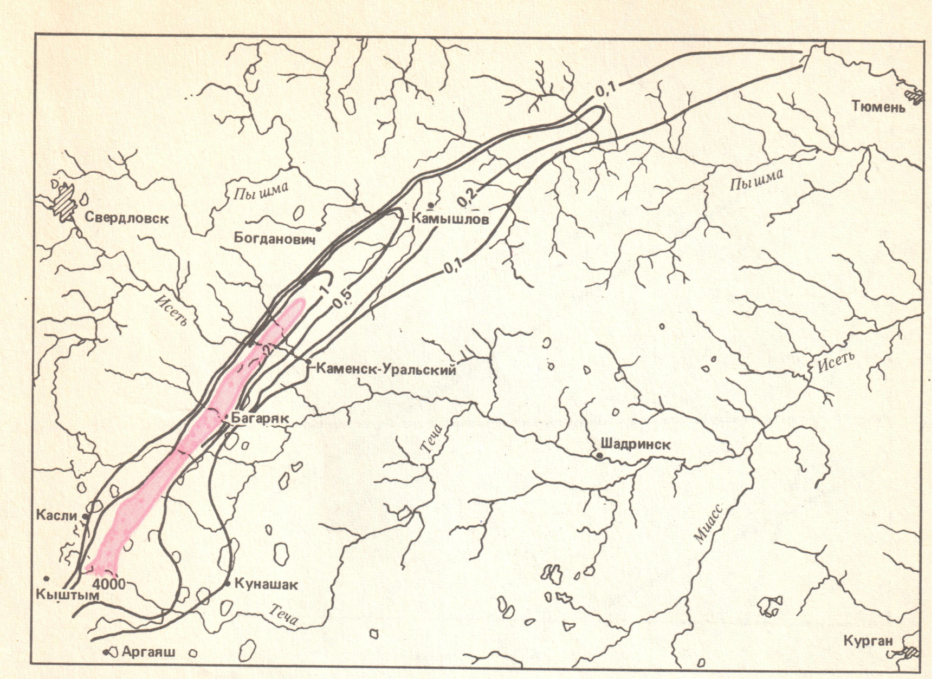
Софийски университет „Св. Климент Охридски“, Физически факултет, Катедра Атомна физика
Радионуклид | T_{1/2} | Лъчение | Принос [%]
⁸⁹Sr | 51 d | β, γ | следи
⁹⁰Sr + ⁹⁰Y | 28.6 a | β | 5.4
⁹⁵Zr + ⁹⁵Nb | 65 d | β, γ | 24.9
¹⁰⁶Ru + ¹⁰⁶Rh | 1 a | β, γ | 3.7
¹³⁷Cs | 30 a | β, γ | 0.036
¹⁴⁴Ce + ¹⁴⁴Pr | 284 d | β, γ | 66
¹⁴⁷Pm | 2.6 a | β, γ | следи
¹⁵⁵Eu | 5 a | β, γ | следи
Pu (разни) | ― | α | следи
Карта на радиоактивната следа възникнала в източен Урал след Къйштъймската авария. Приведен е радионуклидния състав на замърсяването. От територията в розово са изселени 10730 жители. По данни от списание Природа, Кыштымская авария крупным планом, № 5, 47-75 (1990).

Slide 8
Софийски университет „Св. Климент Охридски“, Физически факултет, Катедра Атомна физика
Анализ причин онкологической заболеваемости в связи с радиационной аварией впервые позволил скорректироват частоты диагностированных опухолей в зависимости от несколких факторов внешнего воздействия. Так, в Челябинской области никакой связи между заболеваемостью и мощностью дозы не обнаружено, зато установлена хорошая коррелация частоты заболеваний и выбросов в атмосферу SO₂. Хотя SO₂ не канцероген, но как показатель общей химической загрязненности он весьма удобен. Если выбросов SO₂ нет, уровень заболеваемости составляет 225 слачаев, при выбросах 50, 100 и 150 тыс. т/год - 250, 275 и 300 случаев на 100 тыс. чел. в год. Поэтаму в Челябинской области смертность от злокачественных заболеваний связана не с радиоактивным загрязнением, а с выбросам токсичных веществ металлургическими и химическими заводами.
По данни от списание Природа, Кыштымская авария крупным планом, № 5, 47-75 (1990).

Slide 9
Софийски университет „Св. Климент Охридски“, Физически факултет, Катедра Атомна физика
Были проведены демографические исследования среди облученных в разном возрасте. У лиц, получивших небольшую дозу, систематических отклонений не обнаружено. Однако у родителей, которые на момент аварии были новорожденными, количество детей было достоверно снижено приблизительно на 10 % по сравнению с контролем (таблица).
Люди более старшего возраста, вступали в брак чаще, чем в контроле, а количесво детей в таких семьях либо не отличается от контроля, либо несколько меньше. Вместе с тем рождаемость среди отселенного населения была выше, чем по области в целом, что объсняется, по-видимому, лучшими условиами жизни, чем у остольного сельского населения области. Может быть сказываются какие-то другие факторы, типа национальных особенностей.
По данни от списание Природа, Кыштымская авария крупным планом, № 5, 47-75 (1990).
Возраст на момент аварии, лет | Числен- ность | Число вступивших в брак, % | Число имеющих детей, %
до 1 года | 56 | 91 | 84
1 – 9 | 295 | 93 | 90
10 – 19 | 203 | 93 | 93
20 – 29 | 201 | 95 | 91
30 – 39 | 308 | 98 | 98
Контроль (в целом по СССР) |  | 81.9 – 82.6 | 94.6

Slide 10
а X-лъчи 1 R
1 rad
1 ber
Софийски университет „Св. Климент Охридски“, Физически факултет, Катедра Атомна физика
В заключение следует отметит, что состояние здоровья, заболеваемость и смертность населения, находившегося в зоне радиационного воздействия (эффективная экви-валентная доза от 1 до 52 бэр при доза на отдельные органы до 150 бэр), не отличается от соответствующих показателей в контрольной группе.
По данни от списание Природа, Кыштымская авария крупным планом, № 5, 47-75 (1990).
ber е извънсистемна единица за измерване на еквивалентната доза йонизиращо лъчение в радиобиологията и радиационната защита. Името произлиза от английската абревиатура BER (Biological Equivalent of Roentgen). 1 ber е количеството йонизиращо лъчение, което предизвиква същия биологичен ефект в живата тъкан, както 1 рентген (R) гама или рентгенови лъчи, или 1 R ≅ 1 rad ≅ 1 ber.
Radiation Absorbed Dose

Slide 11
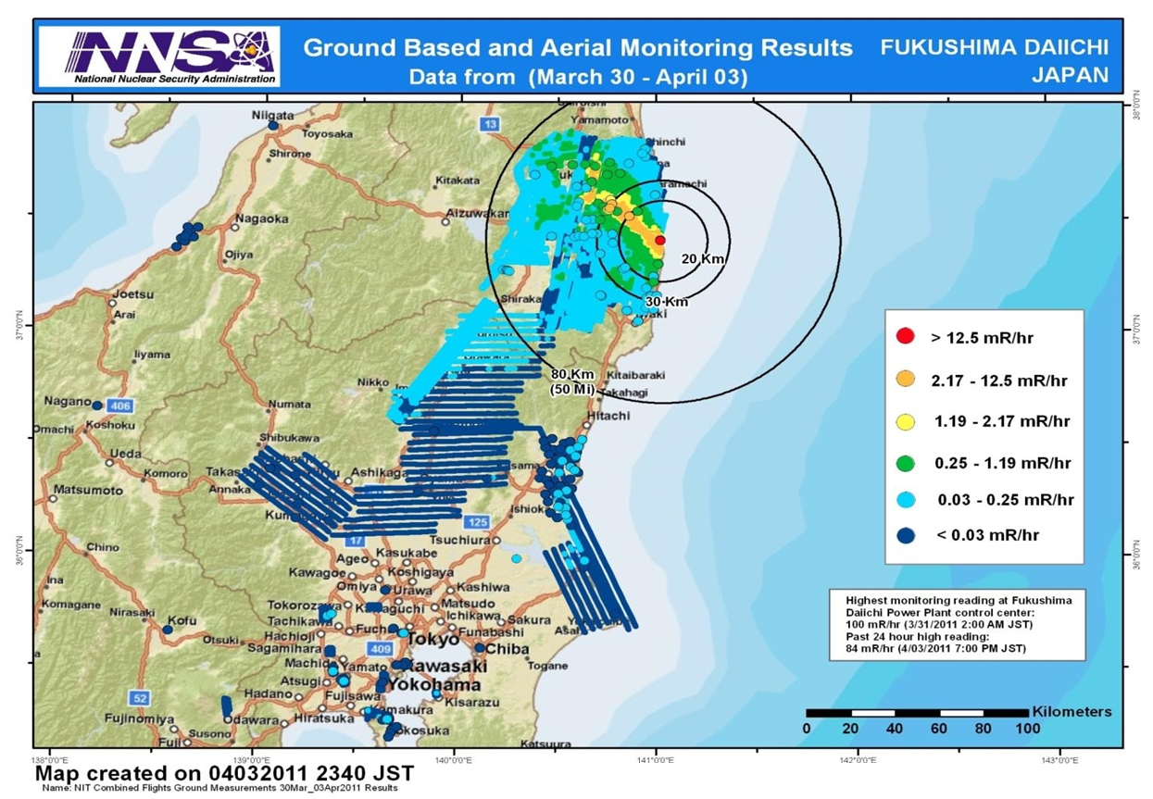
Софийски университет „Св. Климент Охридски“, Физически факултет, Катедра Атомна физика
Карта на радиаоктивното замърсяване в района около АЕЦ Фукушима (22.03 – 3 април 2011)

Slide 12
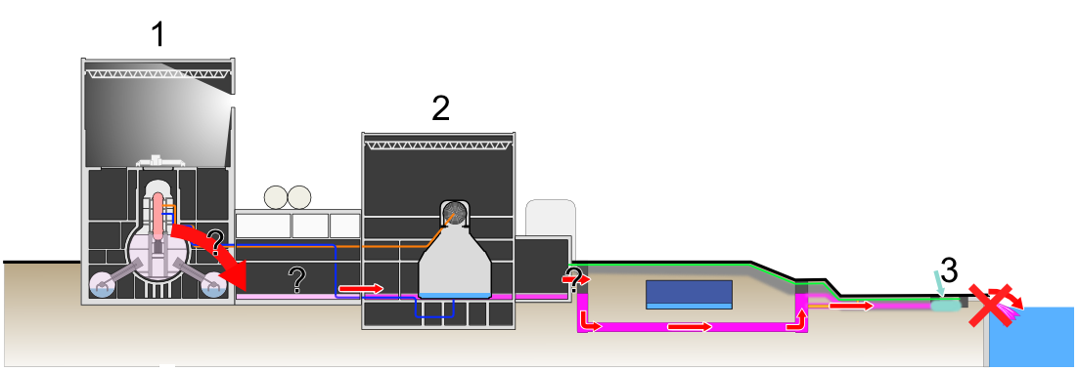
Софийски университет „Св. Климент Охридски“, Физически факултет, Катедра Атомна физика
Схема на възможния път на изтичане на радиоактивна вода от централата към океана. 1. Сграда на реактора; 2. Турбинна зала; 3. Място на впръскване на натриев силикат.

Slide 13
Radioactive transborder transfer: Fukushima
Благодарности на проф. д-р Димитър Тонев
?

Slide 14
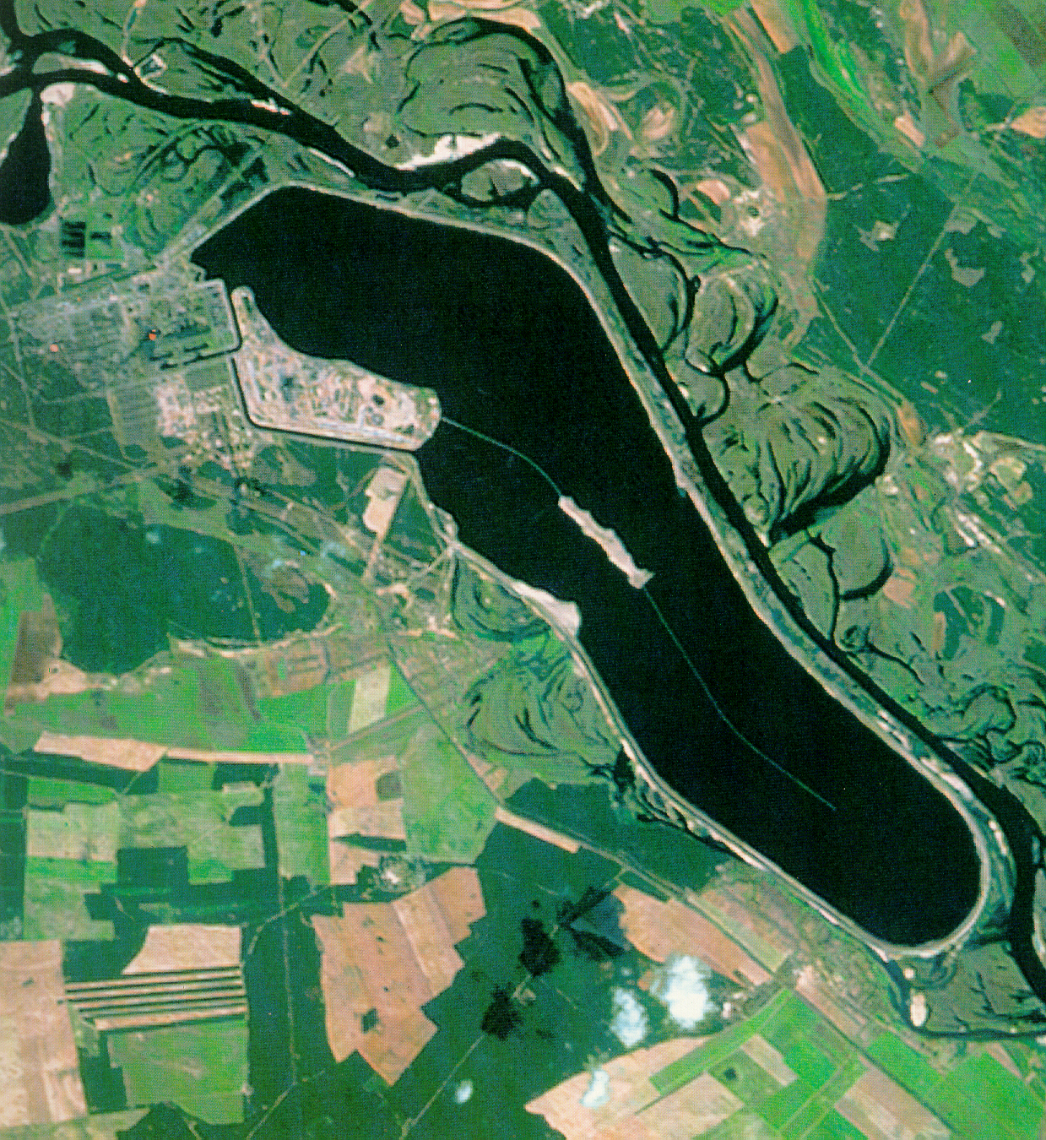
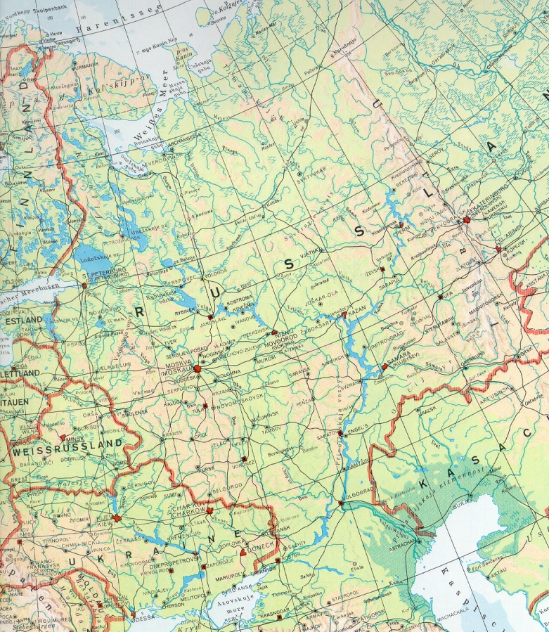
Софийски университет „Св. Климент Охридски“, Физически факултет, Катедра Атомна физика
Am 26. April 1986 ereignete sich der erste Größte Anzune-
mende Unfall in der Geschichte der friedlichen Nutzung der
Kernenergie. Das Satellitenbild zeigt das Gelände des Kern-
kraftwerks – Tschernobyl. Die Aufnahme entstand drei Tage
nach der Reaktorkatastrophe aus einer Höhe von 735 Kilo-
metern. Der offene, geborstene Reaktorkern ist als intensiv
leuchtender roter Punkt sichtbar. Die übrigen (3) Reaktoren
waren zu diesem Zeitpunkt abgeschaltet und können deshalb
auf dem Bild nicht identifiziert werden. Zum linken Bildrand
hin ist ein weiterer leuchtender Punkt in schwächerem Rot zu
sehen, der allerdings keinen brennenden Reaktor darstellt.
Quelle: Der grosse Welt Atlas, Mohndruck Graphischer Betrieb
GmbH, Gütersloh, 1996.

Slide 15
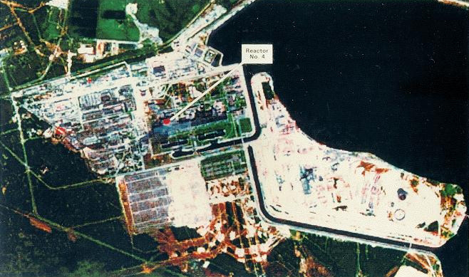
Софийски университет „Св. Климент Охридски“, Физически факултет, Катедра Атомна физика
Източник COSAT1986

Slide 16
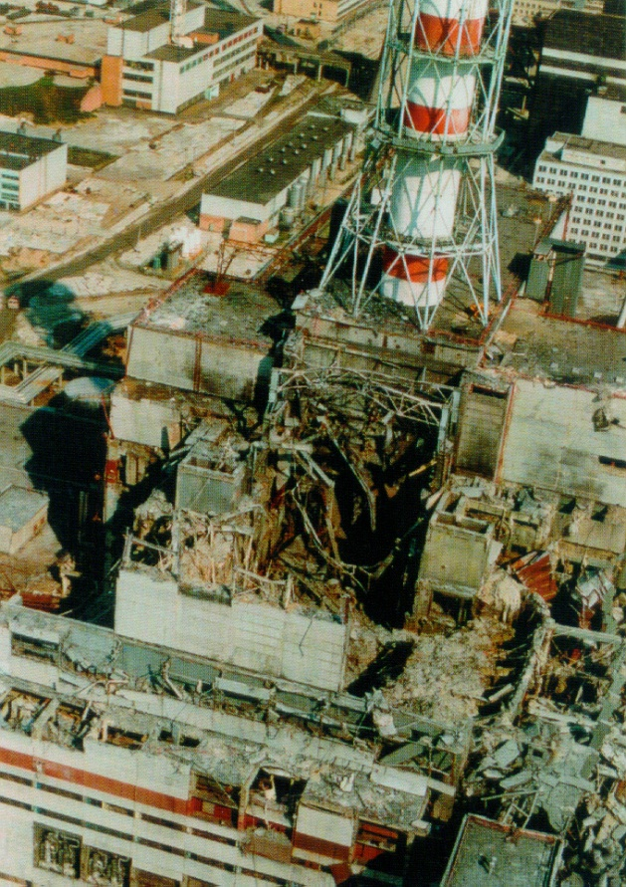
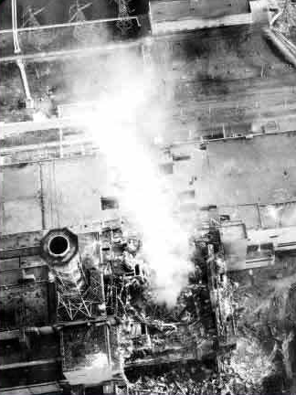
Софийски университет „Св. Климент Охридски“, Физически факултет, Катедра Атомна физика
Luftaufnahme des zerstörten Reaktorblocks des ukrainischen
Atomkraftwerks in Tschernobyl. Nach Schätzungen wurden
rund 600 000 Menschen einer starken Strahlenbelastung aus-
gesetzt, unter den Bergungsmannschaften gab es ca. 7 000
Tote. 125 000 Helfer sind nach Informationen der WHO schwer
erkrankt. Wegen der Gefärdung durch Radioaktivität mussten
375 000 Menschen umgesiedelt werden. Die Bevölkerung leidet
noch heute an den Folgen des Unfalls. Kinder in Weißrussland
haben weltweit die höchste Rate an Schilddrüsenkrebs. Insge-
samt ist ein Gebiet halb so groß wie die Bundesrepublik in der
Ukraine, Weißrussland und Russland verseucht.
Quelle und Foto: DPA
На място загиват двама души, един от взривовете и един от топлинни изгаряния. Около 400 души, пожарникари и аварийни работници, са хвърлени за потушаване на пожара, който до сутринта е в общи линии овладян. Остра лъчева болест развиват 134 души. От тях в първите месеци след аварията почиват 28, а в периода от 1987 до 2000 година още 11 души. Военни части и техника включващи стотици хиляди „ликвидатори“, с размерите на военно съединение Група Армии взимат участие в ликвидацията на аварията. Евакуирани са по различни оценки между 120 и 140 хиляди жители. В силно замърсените с радиоактивни отлагания територии попадат 5-6 милиона жители. Ликвидационните мероприятия продължават и до днес. Финансовата оценка на мащабната операция достига 200 милиарда долара.
Две снимки от хеликоптерна височина на разрушения четвърти блок на Чернобилската АЕЦ. Чернобялата е направена дни след аварията и показва горящия реактор. Цветната снимка е напра-вена по-късно след пълното потушаването на пожара.
Снимки ЧАЭС и DPA

Slide 17
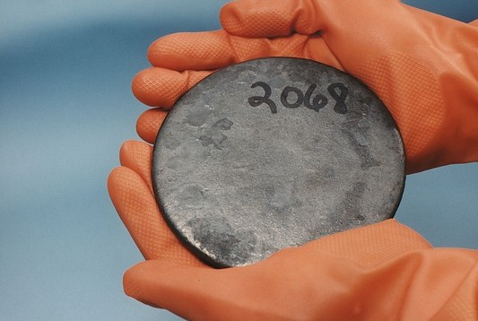
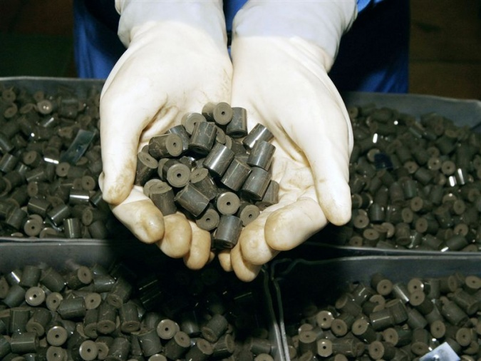
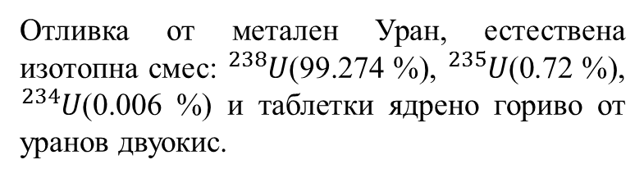
Софийски университет „Св. Климент Охридски“, Физически факултет, Катедра Атомна физика

Slide 18
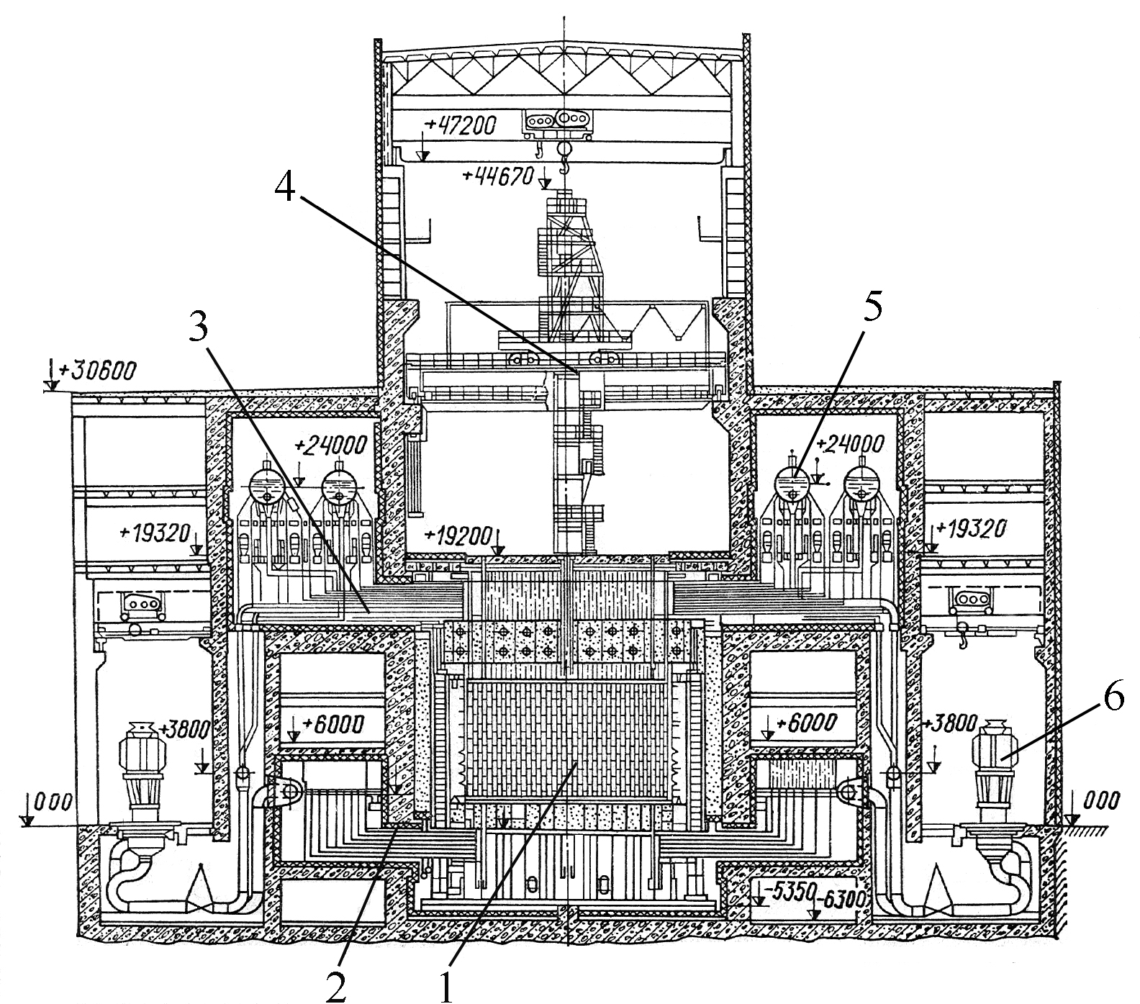
Софийски университет „Св. Климент Охридски“, Физически факултет, Катедра Атомна физика
Напречен разрез на реактор РБМК 1000. 1 - активна зона на реактора, 2 - входящи и 3 - изходящи тръби на охлаждащата система, 4 – презареждаща машина, 5 - барабанни сепара-тори на пара и 6 - циркулационни помпи.
РБМК 1000
Източник: А. Н. Климов, Ядерная
физика и ядерные реакторы,
Энергоатомиздат, Москва, 1986.

Slide 19
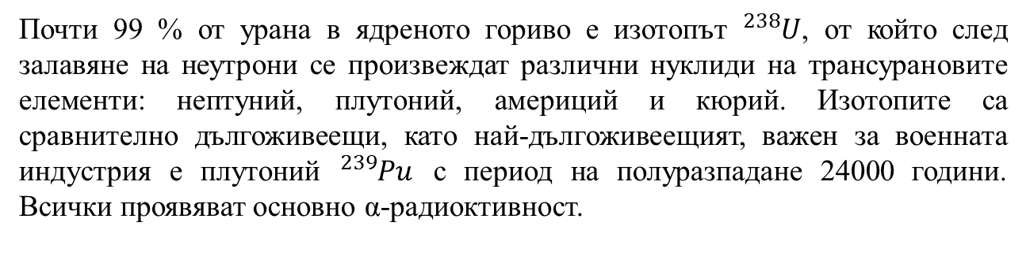
Софийски университет „Св. Климент Охридски“, Физически факултет, Катедра Атомна физика
Тази ядрена реакция на делене е само една от около тридесет различни възможни реакции. Всички продукти на делене (около 60) се оказват неутронно излишни ядра, които проявяват β-радиоактивност и след поредица от β-разпадания достигат до стабилни нуклиди. За конкретната реакция протичат веригите:
Ако около шестдесетте фрагмента на делене претърпят средно по три разпадания, с получаването и на някои допълнителни нуклиди, общият брой на различните радиоактивни нуклиди натрупващи се в отработеното ядрено гориво достига около 200.

Slide 20
Софийски университет „Св. Климент Охридски“, Физически факултет, Катедра Атомна физика
Данни за общата бета радиоактивност на атмосферните аерозоли във въздуха на София. Четиридесетгодишният интервал покрива и интервала от време с интензивни ядрени опити в атмосферата. Таблицата в ляво показва годишния брой само на ядрените тестове, проведени в атмосферата. На фигурата добре се очертават максимуми, около 1958 г. свързан с интензивни изпитания в Съединените щати, около 1962 г. в тогавашния СССР, около 1969 г. от Англия и Франция и по-късно около 1977 в Китай. Чернобилският пик е много добре очертан.

Slide 21
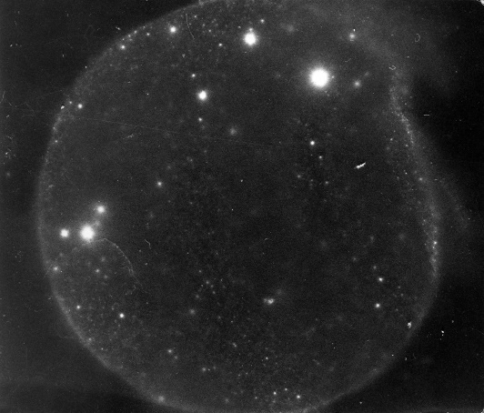
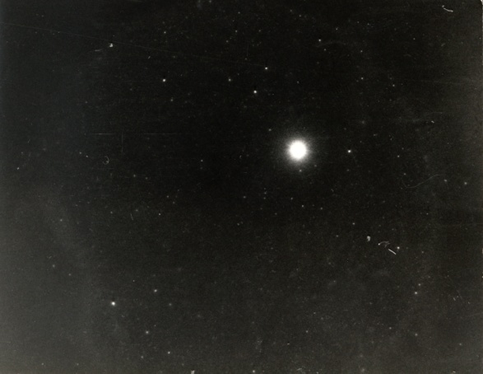
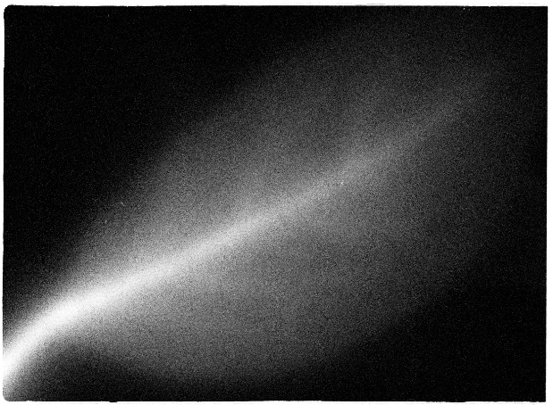
Софийски университет „Св. Климент Охридски“, Физически факултет, Катедра Атомна физика
3.05.1986, Sofia
8.05.1986, Sofia
1994, Sofia
(горе ляво) Усреднени по пет национални пункта данни за общата бета-активност на въздуха в България след Чернобилската авария. Хистограмата е представителна за територията на цялата страна. За същия период от време в отделните градове се наблюдават силни осцилации; (горе дясно, долу ляво) Авторадиограми, получени от въздушни филтри. Ярките точки са от частици с микрометрични размери и много висока специфична активност – „горещи“ частици; (долу дясно) Авторадиограма от листо на дърво, израснало в полите на Витоша, върху почва, замърсена със ⁹⁰Sr показва, че Чернобилските замърсявания не са единствените на територията на България.

Slide 22
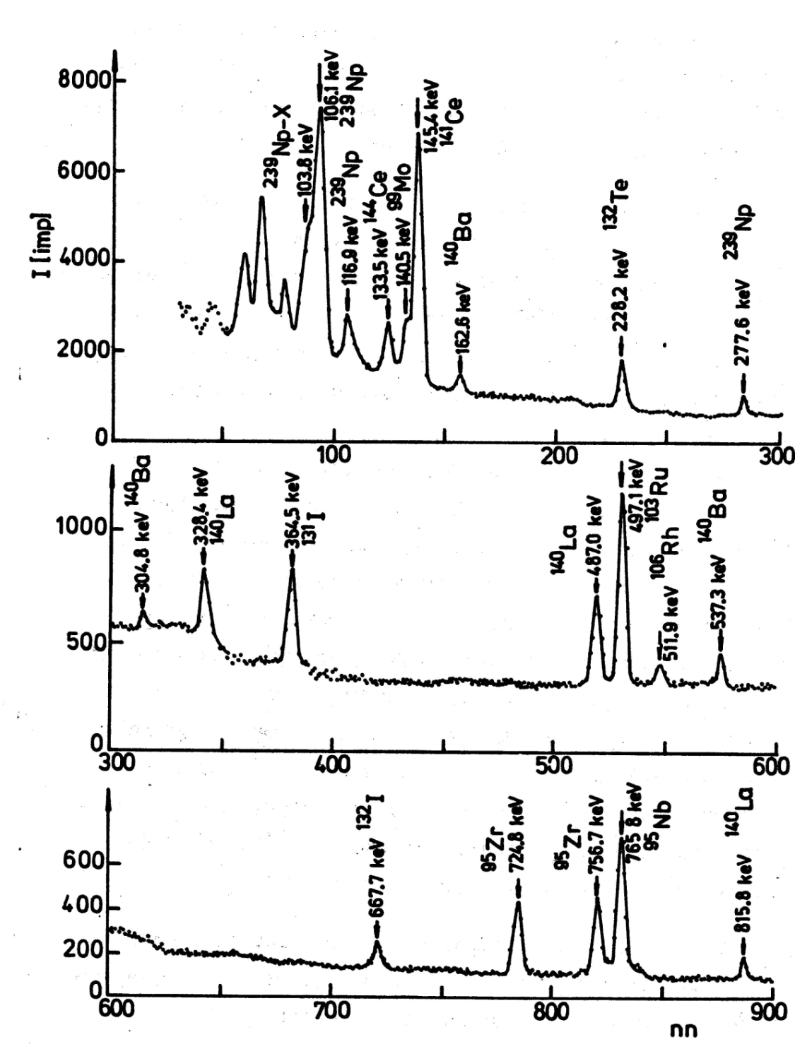
Софийски университет „Св. Климент Охридски“, Физически факултет, Катедра Атомна физика
Радионуклиден състав на „гореща частица“ № 29 измерен на 4.05.1986 година. Указани са радионуклидите, техните периоди на полуразпадане T_{1/2} в дни, абсолютната активност в Bq и относителната активност в % .
Радио-нуклид | T_{1/2} [d] | Актив-ност [Bq] | Парци-ална актив-ност [%]
⁹⁵Zr | 64 | 58 | 16.5
⁹⁵Nb | 35 | 59 | 16.8
⁹⁹Mo | 2.75 | 6 | 1.7
¹⁰³Ru | 39.5 | 46 | 13.1
¹⁰⁶Ru + ¹⁰⁶Rh | 371.6 | 10 | 2.8
¹³¹I | 8.02 | 12 | 3.4
¹³²Te + ¹³²I | 3.26 | 10 | 2.8
¹⁴⁰Ba + ¹⁴⁰La | 12.8 | 40 | 11.4
¹⁴¹Ce | 32.2 | 37 | 10.5
¹⁴⁴Ce | 284.9 | 35 | 9.9
²³⁹Np | 2.36 | 39 | 11.1
Обща активност 352 |  |  | 100
Гама-спектър на „гореща частица“ № 29 получен на 4.05.1986 година [1].

Slide 23
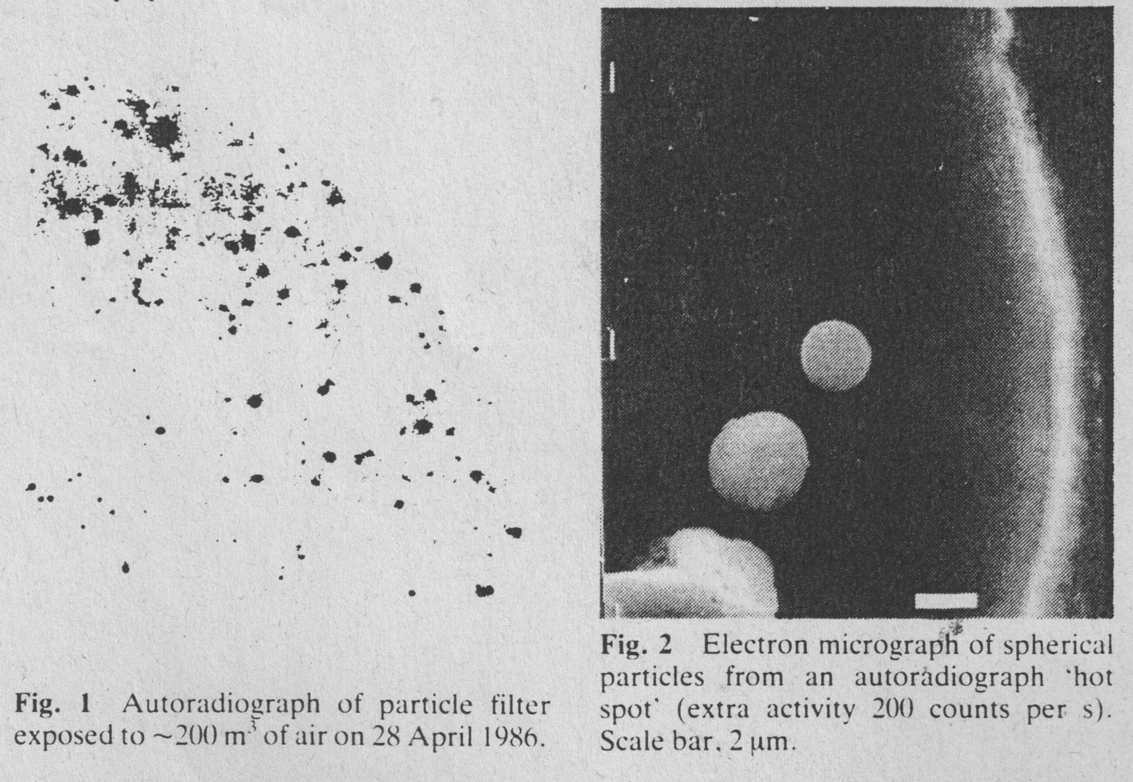
Софийски университет „Св. Климент Охридски“, Физически факултет, Катедра Атомна физика
Вероятно първото наблюдение на „горещи частици“ публикувано от L. Devell, H. Tovedal, U. Bergström, A. Appelgren, J. Chyssler, L. Andersson, Initial observations of fallout from the reactor accident at Chernobyl, Nature, 321, 192-193, 15 May 1986

Slide 24
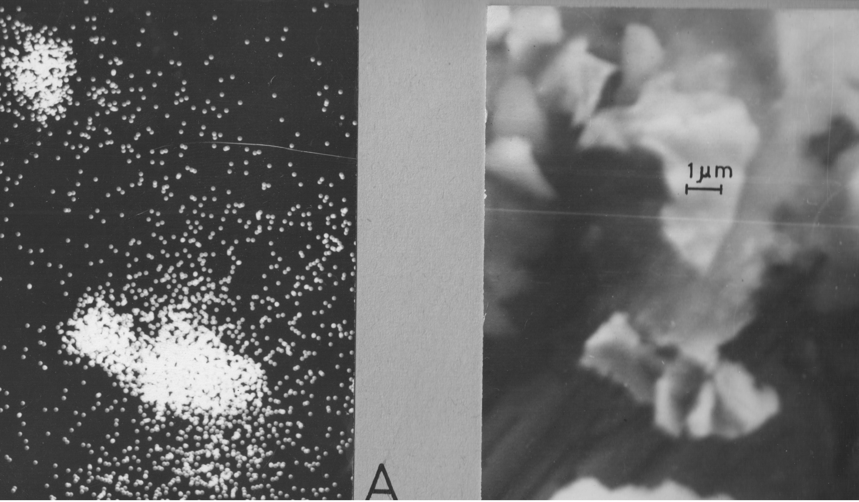
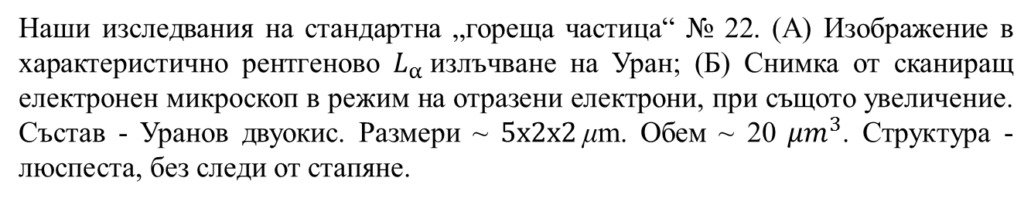
Софийски университет „Св. Климент Охридски“, Физически факултет, Катедра Атомна физика
А Б

Slide 25
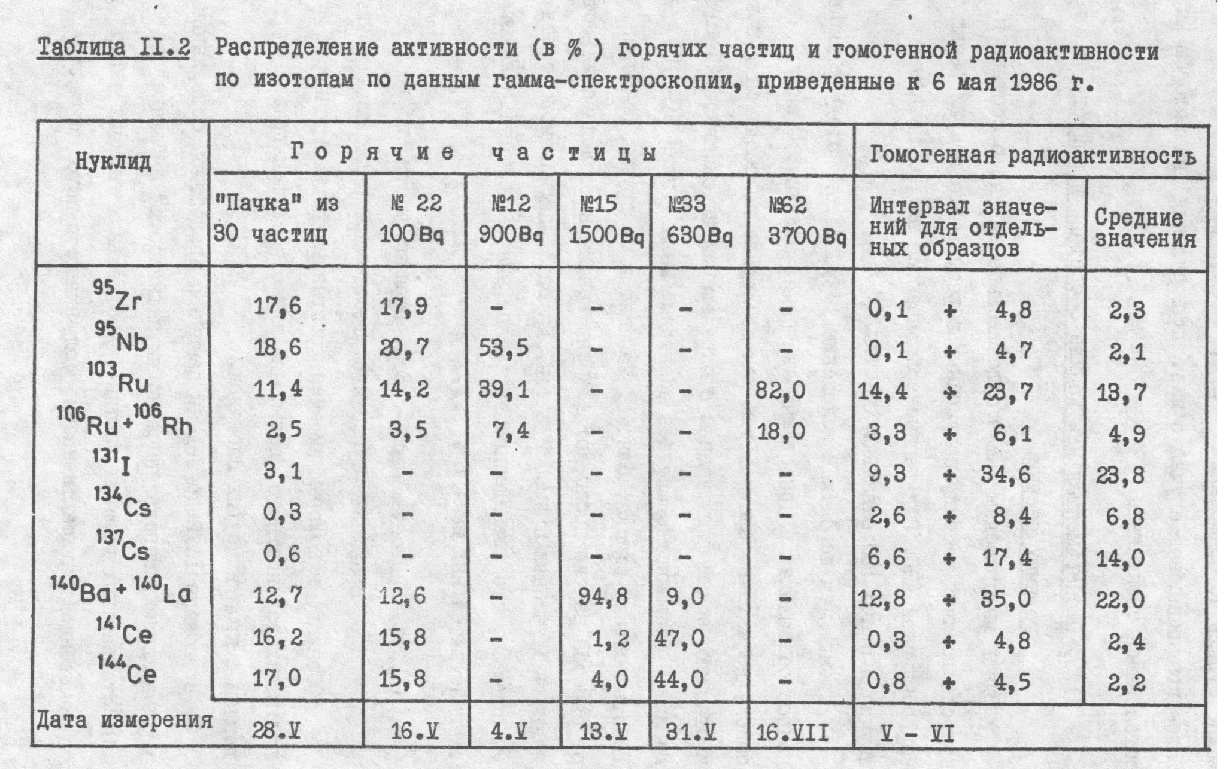
Софийски университет „Св. Климент Охридски“, Физически факултет, Катедра Атомна физика

Slide 26
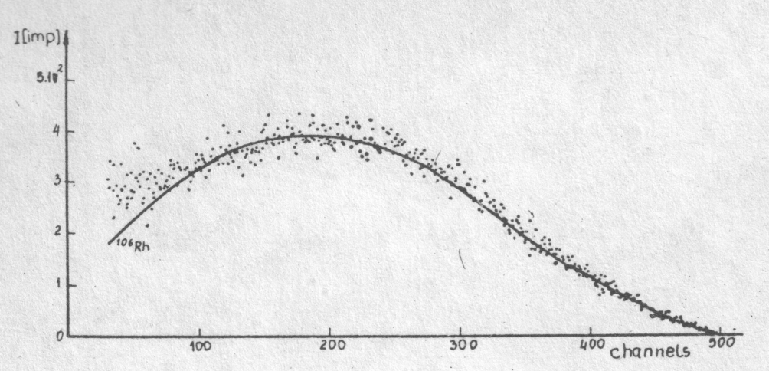
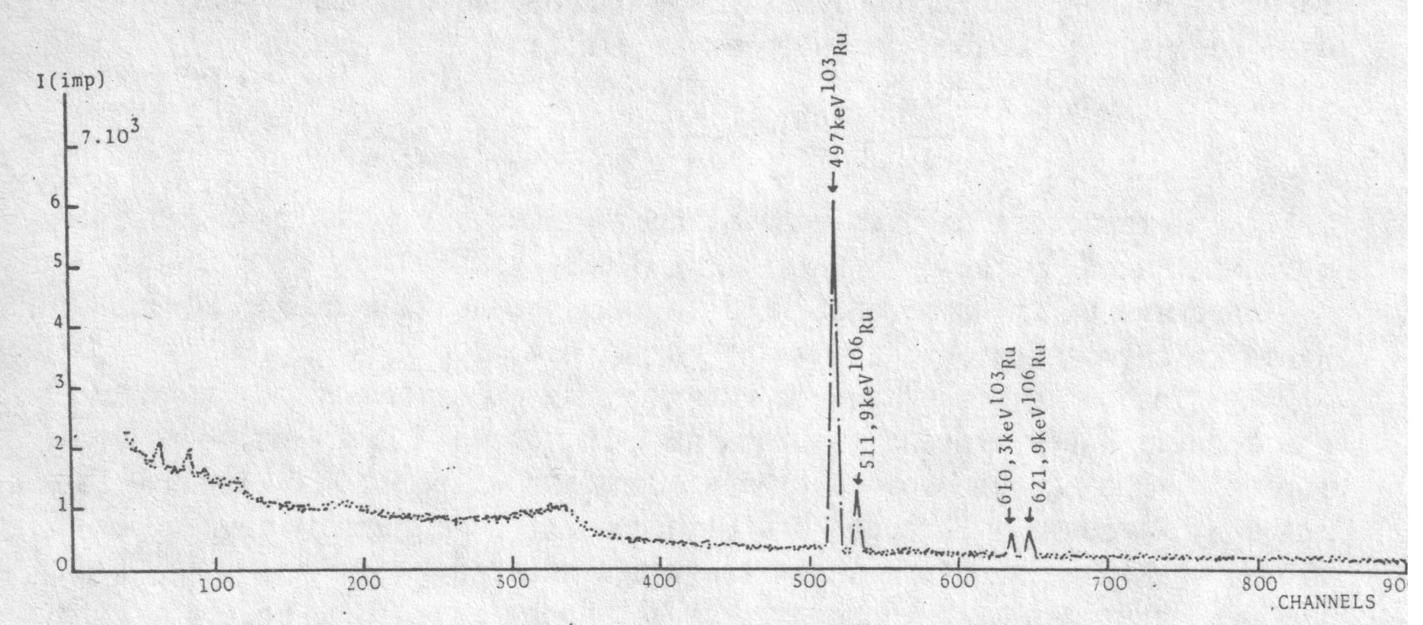
Софийски университет „Св. Климент Охридски“, Физически факултет, Катедра Атомна физика
Вета-спектър на рутениева
„гореща частица“ № 62
Разпределение на 130 частици по типове
Тип „горещи частици“ | Радионуклиди | %
Стандартни | Zr, Nb, Ru, Ba, Ce трансурани | 75
Стандартни без Ru | Zr, Nb, Ba, Ce трансурани | 10
Моноелементни | Ru(+Mo), Ba(+Sr), Ce, Nb+Ru | 15
Гама-спектър на рутениева
„гореща частица“ № 62

Slide 27
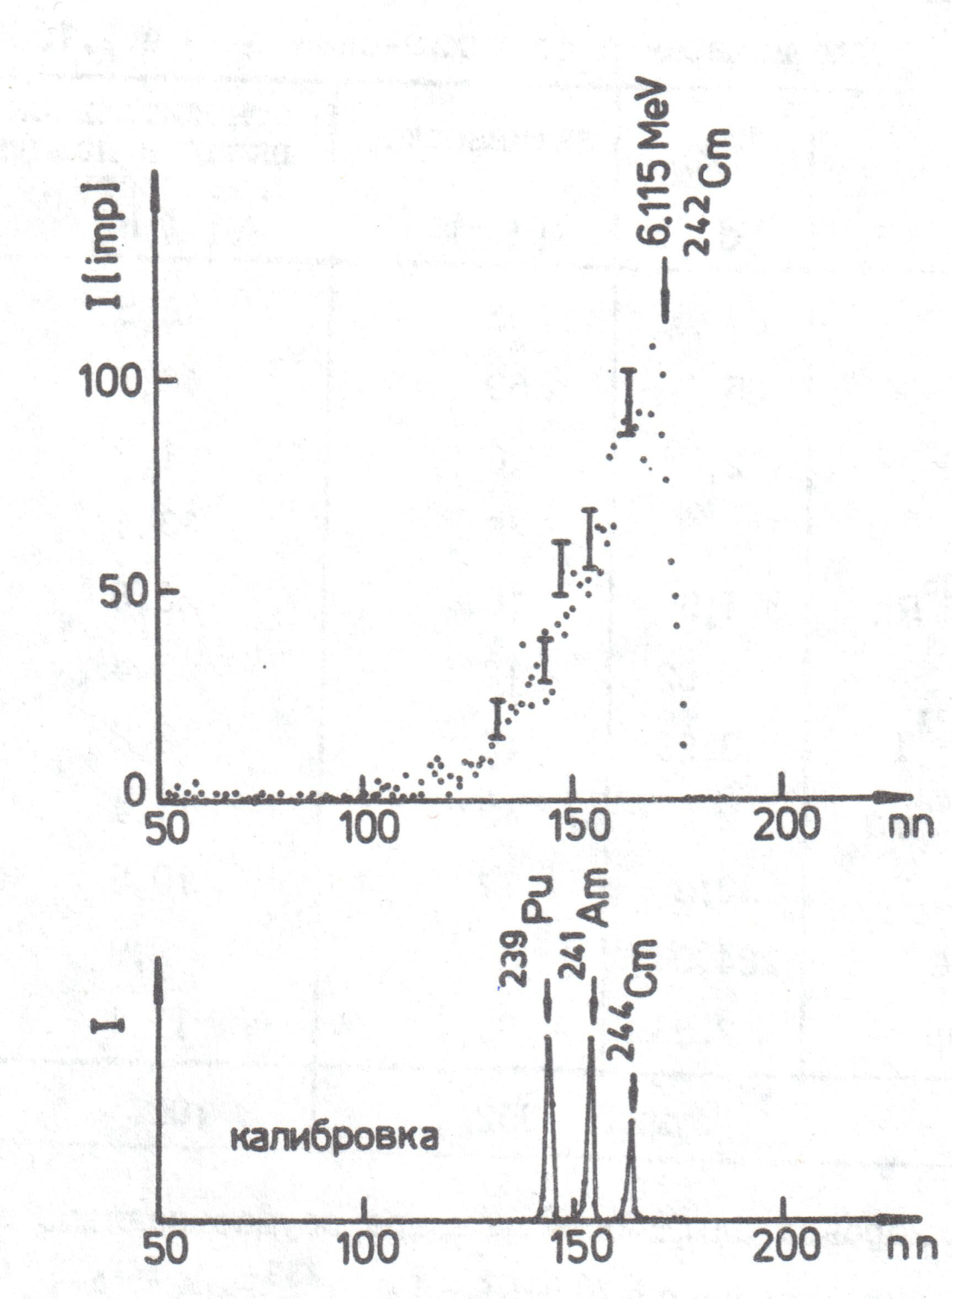
Софийски университет „Св. Климент Охридски“, Физически факултет, Катедра Атомна физика
Алфа-спектър на „гореща частица“ № 29 получен на 14.05.1986. Поради много по-ниската алфа-активност в сравнение с бета-активността (приблизително на три порядъка) измерването продължава около един ден. Измерена активност 0.4 Bq. Въпреки лошата статистика резкият десен край на спектъра с енергия около 6.1 MeV се свързва с ²⁴²Cm. Измереният период на полуразпадане, приблизи-телно равен на 160 d, добре съвпада с известния 163 d за ²⁴²Cm. Известно е също, че около 90 % от алфа-активността на отработеното ядрено гориво се дължи на ²⁴²Cm [1].

Slide 28
Софийски университет „Св. Климент Охридски“, Физически факултет, Катедра Атомна физика
Радиоактивността на въздуха, нарасна десетхиляди пъти, но към края на месец май концентрацията на техногенни радионуклиди във въздуха превишаваше само десет пъти фоновата, а през септември, октомври стойностите бяха съизмерими с тези от преди аварията.
Атмосферните отлагания поради много различната валежна обста-новка в страната се различават силно и имат „петнист“ характер. За страната средното денонощно отлагане се оценява на 27 kBq/m². Средните месечни фонови стойности бяха превишени: за северна България от 90 до 1400 пъти, за южна България от 340 до 1700 пъти и в планинските райони от 300 до 31000 пъти. Като цяло концентрацията на отлаганията в южна България са два до три пъти по-високи. Ефектът от надморската височина е много силно изразен.
Радиационният гама-фон сравнен с този от преди аварията по същите причини беше много различен за различни градове от страната. Шесткратно увеличение в Пловдив и Бургас, между 10 и 20 пъти в София, Кюстендил, Враца, Русе и Варна, 27 пъти в Кърджали и 34 в Габрово.

Slide 29
Софийски университет „Св. Климент Охридски“, Физически факултет, Катедра Атомна физика
Активност на атмосферните отлагания за периода 26.04.-31.08.1986 година. Значенията на изолиниите са в kBq/m². За страната средното денонощно отлагане се оценява на 27 kBq/m².
Резултати от измерването на мощността на дозата в nGy/h. Измерването е провеждано на всеки километър по маршрута Сливен в посока Смолян [1].

Slide 30
Софийски университет „Св. Климент Охридски“, Физически факултет, Катедра Атомна физика
Валежите и радиоактивното замърсяване в тях надвишиха многократно нивата достигнати през периода на интензивните ядрени опити в атмосферата. Разпределението е изключително нехомогенно и е свързано с количеството на падналите валежи. Стойностите измерени на места намиращи се само на няколко километра едно от друго може да се различават с повече от десет пъти.
Питейните води, въпреки високата радиоактивност на атмосферните отлагания, останаха с повишено замърсяване, но под приетите санитарно-хигиенни норми. Причина за това е ефектът на разреждане свързан със сравнително голямата дълбочина на водоемите за питейно водоснабдяване. Не знам дали са верни слуховете, че за висшия държавен и партиен елит се е доставяла питейна вода от другия край на света, но ако е правено просто не е било необходимо. След демокра-тичните промени по Дело № 2 се промъкна едно обвинение, че са били прикривани такива замърсявания. Доколкото знам то е отпаднало още при първото четене на обвинителния акт и още един път показва, колко некомпетентно и може би от неспециалисти или набързо е било съставено.

Slide 31
Софийски университет „Св. Климент Охридски“, Физически факултет, Катедра Атомна физика
Почвите в 20-30 сантиметровия слой бяха замърсени. Растителността поради напредналия стадий на вегетация защити почвите, но голяма част от замърсяването остана по вече развитата листна маса. Направено беше предложение да се унищожи (да не се прибира) първия откос на различните фуражни култури, които се събират и силажират за изхранване на животните през зимния и пролетен сезон. Много проста мярка, която не е приета. Като следствие от това по хранителната верига през 1987 година с млечните и месни продукти в населението се натрупа значителна концентрация на дългоживеещия радиоактивен цезий 137, известно в специалната литература като втори чернобилски пик, който макар и с известни загуби за селското стопанство можеше да бъде избегнат.

Slide 32
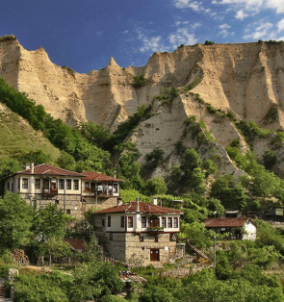
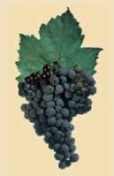
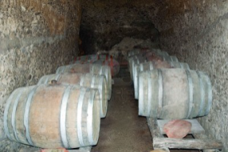
¹³⁷Cs generation and properties
¹³⁷Cs isotope is a secondary product of uranium nuclear fission. ¹³⁷Cs decays in ¹³⁷Ba, which emits a single gamma-ray with energy 661 keV. (1)
661.65
keV
(1)
The decay scheme of ¹³⁷Cs is shown in the upper right corner of (2).
(2)
Below, the gamma-ray spectrum of Melnik fine wine vintage 1986 is shown, measured with HPGe-detector. The strong ¹³⁷Cs line is observed together with the line of the natural radioisotope ⁴⁰K.
Благодарности на
проф. д-р Димитър Тонев

Slide 33
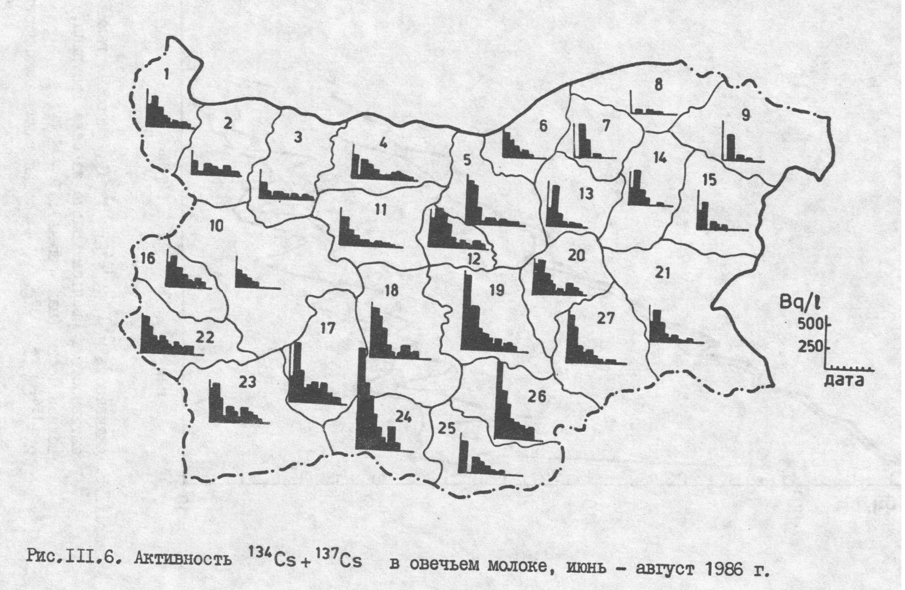
Софийски университет „Св. Климент Охридски“, Физически факултет, Катедра Атомна физика

Slide 34
Софийски университет „Св. Климент Охридски“, Физически факултет, Катедра Атомна физика
Резултат от измерването на пакет от проби, съдържащи радиоактивни замърсявания от Чернобилската авария, получен тридесет години след аварията.

Slide 35
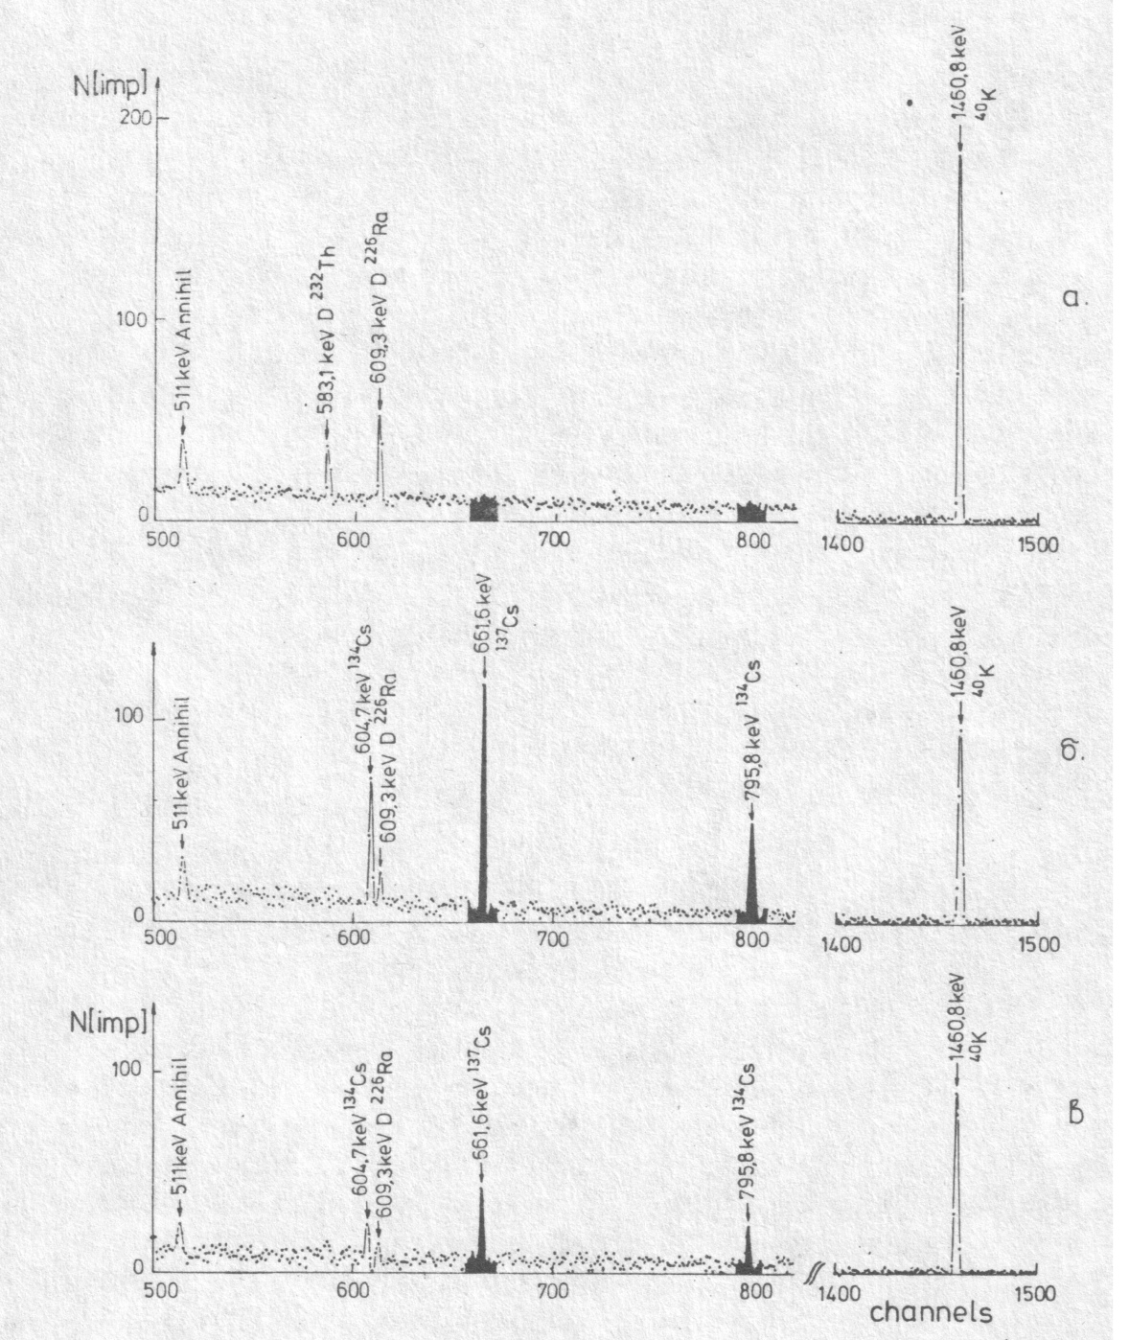
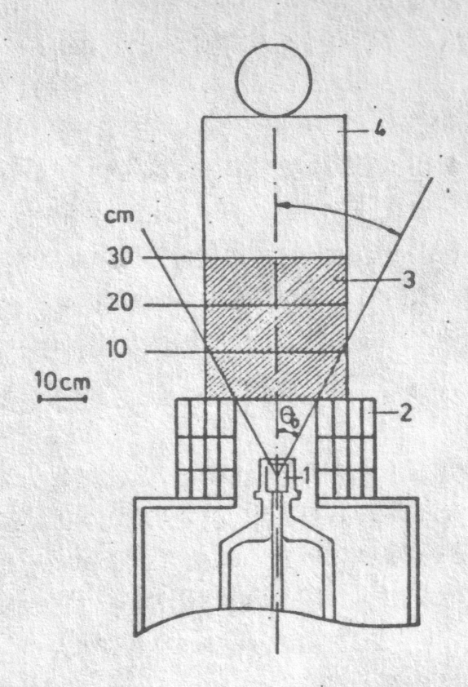
Софийски университет „Св. Климент Охридски“, Физически факултет, Катедра Атомна физика
Схема на установката за измерване на специфичната активност на човек.
Примерни експериментални спектри:
(а) фонов спектър без човек
(б) спектър на лицето Б. Б., мъж, 15 г. 65 kg, 146 Bq/kg
(в) спектър на лицето К. К., мъж, 58 г. 85 kg, 41 Bq/kg

Slide 36
Софийски университет „Св. Климент Охридски“, Физически факултет, Катедра Атомна физика
Някои мерки са безпрекословни, например - Никаква консумация на прясно (или прясно подквасено) мляко в продължение на един месец след радиоактивното замърсяване. При краткият период на полуразпадане на йод 131 това ще намали драстично проблемите с рак на щитовидната жлеза особено сред подрастващите. Децата, майките-кърмачки и бременните могат да пият разредено конден-зирано или сухо мляко. Преработката до трайни млечни продукти и консумация на по-късен етап е можело да намали икономическите загуби. Остава открит въпроса с приемането на таблетки съдържащи калиев йодит. Профилактиката трябва да се извърши в първите дни в противен случай е безполезна. Самозащита с йодна тинктура или други йодсъдържащи препарати в някой случаи може да бъде и вредна. В България йодна профилактика не е проведена дори на селективен принцип по възраст или райони.

Slide 37
Софийски университет „Св. Климент Охридски“, Физически факултет, Катедра Атомна физика
Като цяло основният извод направен от Научен Комитет по Изучаване на Действието на Атомната Радиация (НКИДАР) към Организацията на Обединените Нации (ООН) за европейските страни извън тежко засег-натите републики на бившия СССР е следният - „Към настоящо време, освен съществено увеличение на случаите от рак на щитовидната жлеза при тези, които са били облъчени в детска възраст, отсъстват свидетелства за съществено влияние на йонизиращите лъчения върху здравето на населението. Не е открито нарастване на заболеваемостта от всички видове рак или на смъртността, които мотат да се свържат с радиацията. Рискът за възникване на левкози, който е един от най-чувствителните показатели за радиа-ционно въздействие, не се повишава даже при ликвидаторите и децата. Няма научно обосновани доказателства за увеличаване на случаите на доброкачествени новообразувания, соматични или психични разстройства, имащи отношение към облъчването с йонизиращи лъчения“ [3].

Slide 38
Софийски университет „Св. Климент Охридски“, Физически факултет, Катедра Атомна физика
Промени на честотата на смъртността от рак с различни локализации при мъже и жени в България за периода 1980 – 2008 г. Използван е показателят „световен стандарт на Segi (1960)”. Източник: Български национален раков регистър, том ХІХ, София, 2010 г.

Slide 39
Софийски университет „Св. Климент Охридски“, Физически факултет, Катедра Атомна физика
Остават открити въпроси свързани с рискът за здравето на хората от „горещите частици“: каква е вероятността за попадане и задържане в човешки бял дроб; „капсулират“ ли се те по подобен начин на α-активните „горещи частици“ и други? Практически беше доказано наличието на „горещи частици“ в белия дроб на хора и невъзможността да се „капсулират“ в слой от некротизирани клетки както α-активните „горещи частици“, поради по-голямата проникваща способност на β-частиците. В едно становище на Международна Комисия по Радиологична Защита (МКРЗ), потвърдено в публикации на Световната Здравна Организация (СЗО) и вече споменатия НКИДАР „горещите частици“ не се разглеждат като рисков фактор за здравето [3]. По скромното мнение на автора това заключение вероятно ще бъде преразгледано в бъдеще.

Slide 40
Софийски университет „Св. Климент Охридски“, Физически факултет, Катедра Атомна физика
Може да се обобщи, че понеже нито един орган от човешкото тяло не е получил праговата ефективна доза (по данни на МКРЗ тя е 500 mSv), не могат да се очакват никакви детерминистични ефекти. Относно стохастичните ефекти МКРЗ използва Линейния Безпрагов Модел (ЛБМ) за връзката „доза-ефект“, при контингент цялото население. Прогнозните ефекти са: радиационно индуциран рак, общо 470 случая за период от 25 до 50 години. От тях 363 на фатален и 107 случая на лечим рак; радиационно индуцирани наследявани (генетични) ефекти, общо 80 случая за първите 3 до 10 поколения. В по-късен документ на МКРЗ последната прогноза е била намалена почти 10 пъти [3]. През 90-те години, средно случаите на фатален рак, са били около 16 000 годишно, което прави статистически невъзможно доказването на нарастване с няколко случая годишно, дължащо се на Чернобилското облъчване, а нека да си спомним и за предходните от изпитанията на ядрено оръжие в атмосферата.

Slide 41
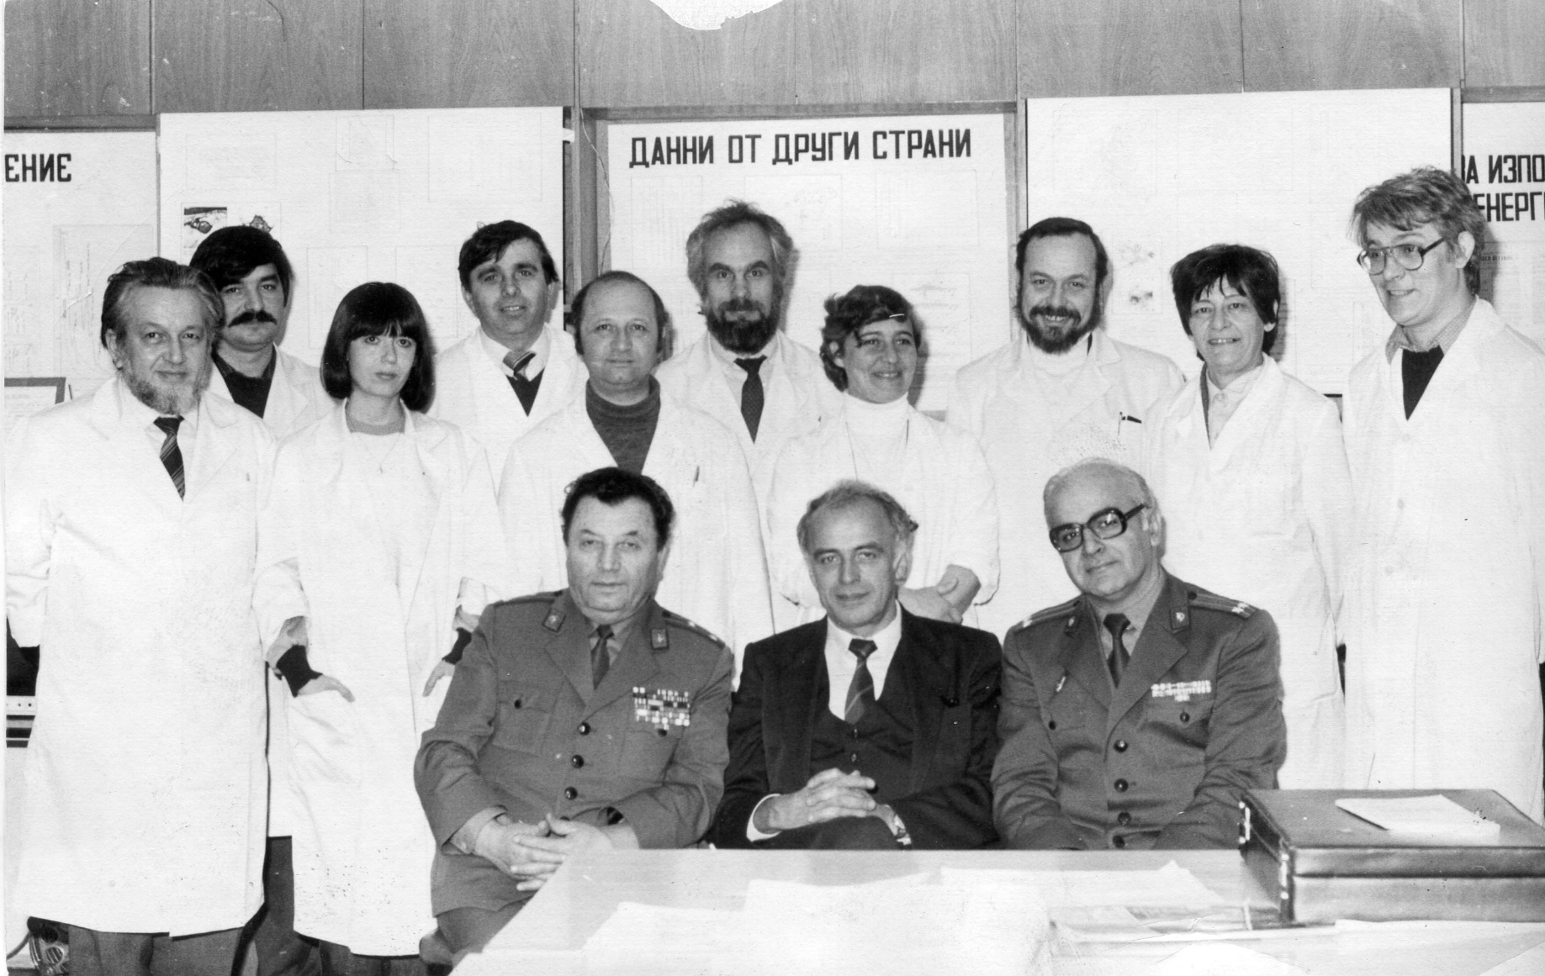
Софийски университет „Св. Климент Охридски“, Физически факултет, Катедра Атомна физика
Снимката на част от колектива работил по установяване на вида и мащабите на радиационните замърсявания в България вследствие на Чернобилската авария. Прави от ляво на дясно: Борис Манушев†, Емил Вапирев†, Татяна Бошкова, Симеон Радев, Васил Мавродиев†, Любомир Минев, Бисерка Манджукова, Иван Манджуков†, Теодора Семова†, Янко Янев.
Седнали от ляво на дясно: Илия Белоконски†, Цветан Бончев†, Валентин Босевски

Slide 42
Софийски университет „Св. Климент Охридски“, Физически факултет, Катедра Атомна физика
Заключение
България е страна притежаваща, развиваща и успешно експлоатираща ядрени енергийни мощности. Риск разбира се има, но има и полза, всъщност това е един основен принцип „риск спрямо полза“, който важи във всички области на човешката дейност, от предвижването с велосипеди до полетите в космическото пространство. Без да ставам критик или защитник на дълговодещата се дискусия „ЗА“ или „ПРОТИВ“ ядрената енергетика в заключение ще използвам мисълта на проф. дфзн Цветан Бончев „АЛТЕРНАТИВАТА НА ЯДРЕНАТА ЕНЕРГЕТИКА Е СИГУРНАТА ЯДРЕНА ЕНЕРГЕТИКА“ [4]. От тук трябва да извлечем, като учители в средните училища и преподаватели във висшите, нашата важна роля - да подготвим специалисти, които да направят ядрената енергетиката сигурна и безаварийна, ако изобщо, която и да е енергетика може да бъде абсолютно безаварийна.
Благодаря Ви за вниманието !

